Slide 1
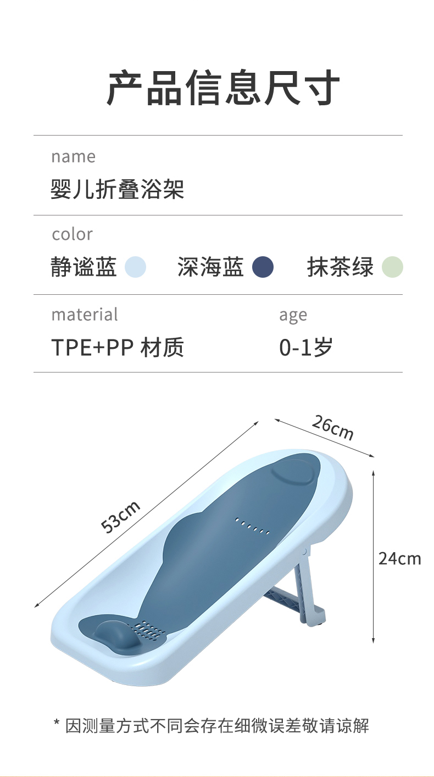
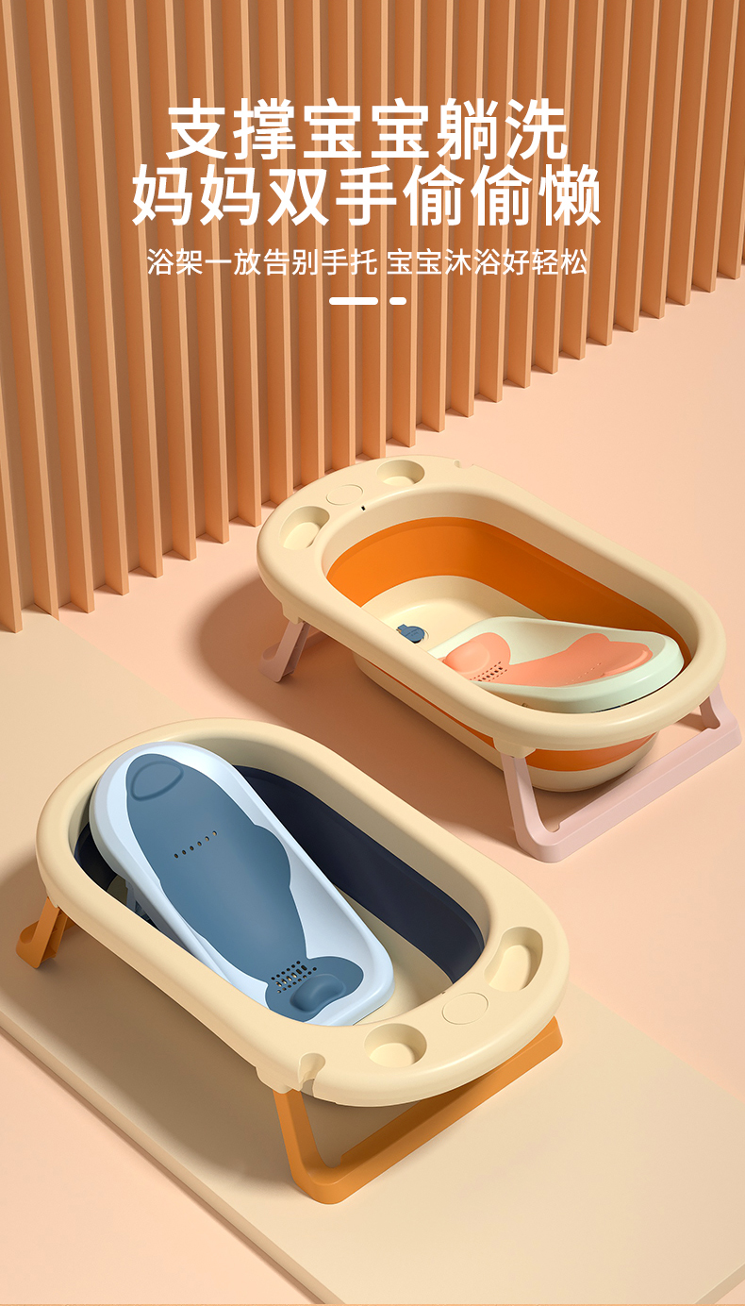
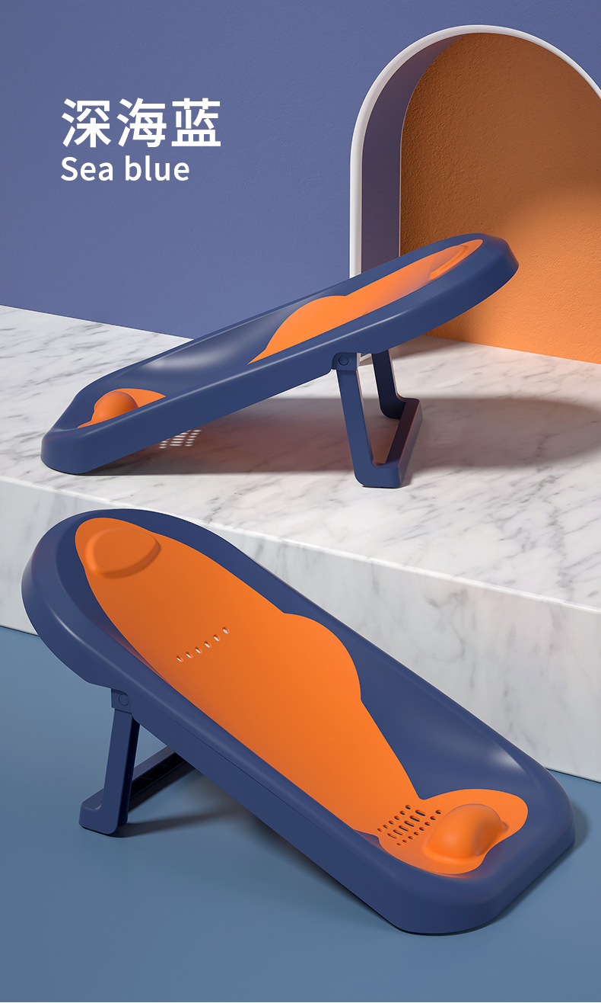
婴儿浴架
Baby bath rack
材质：pp+tpe
Material: pp+tpe
净重：0.5KG
Net weight: 0.5KG
毛重：0.8KG
Gross weight: 0.8KG
包装尺寸：54*27*8CM
Packing size: 54*27*8CM
装箱数：1件
Packing number: 1 piece
体积：0.0117m³
volume: 0.0117m³
40Q高柜装货数量：5800套
40Q high container loading quantity: 5800 sets

